Slide 1
KUM POONG
High Frequency Factory 고주파 기업 금풍
● 회사 소개서 ●

Slide 2
CEO
인사말
안녕하십니까.
저희 금풍은 1993년 창립이래 20여 년 이상의 오랜 노하우와 높은 기술력, 수준 높은 설비를 통해 오랜 기간 고주파산업을 선도해오며 기업과 고객들의 신임을 받는 회사로 성장하여 안정된 사업을 운영 중입니다.
지금까지 그래왔듯 여러분들의 많은 지도와 협조를 당부 드리며 앞으로도 대표인 저를 비롯한 금풍 임직원은 고객 분들의 만족과 신임을 얻기 위해 신용과 정직으로 모든 일에 최선을 다하는 회사로 거듭날 것을 약속 드립니다. 다시 한번 감사 드립니다.
[금풍 신뢰도와 완성도로 보여드리겠습니다.]
- 대표 김 현 수 -

Slide 3
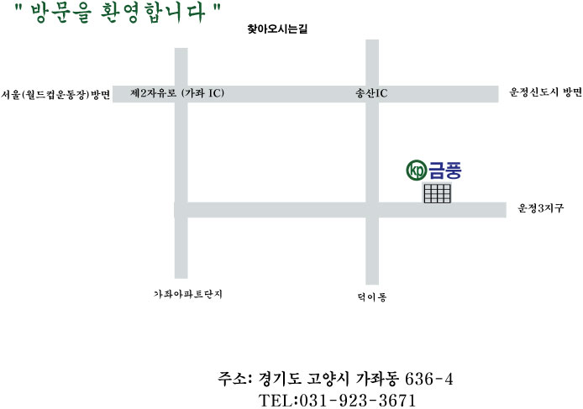
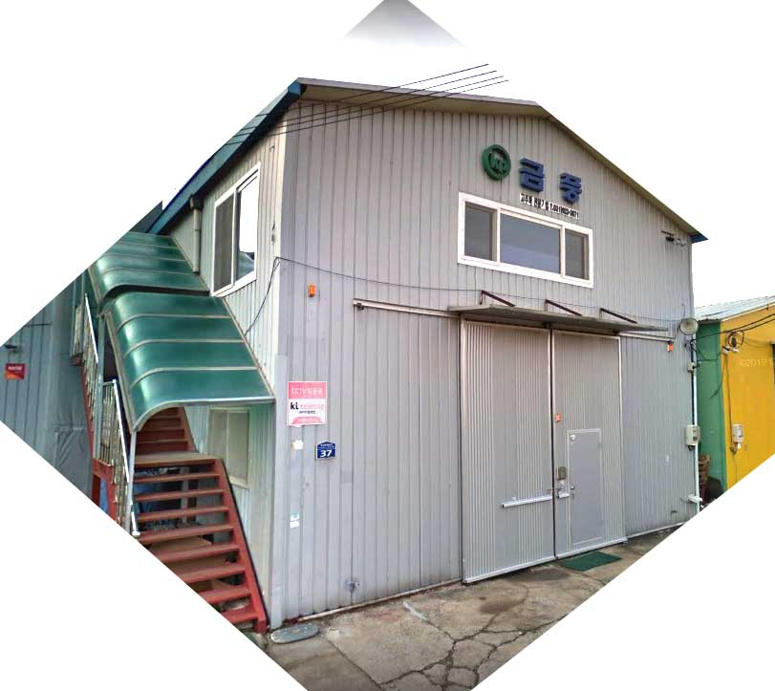
금풍
High Frequency Factory

Slide 4
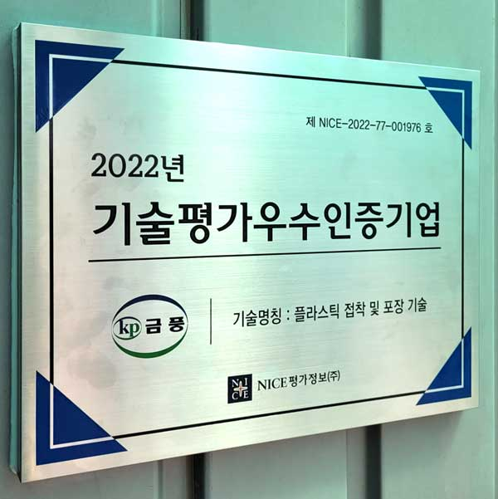
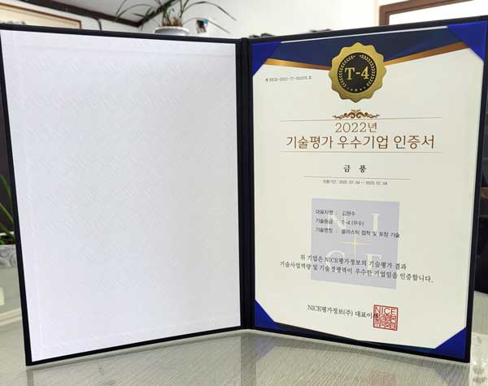
금풍
High Frequency Factory

Slide 5
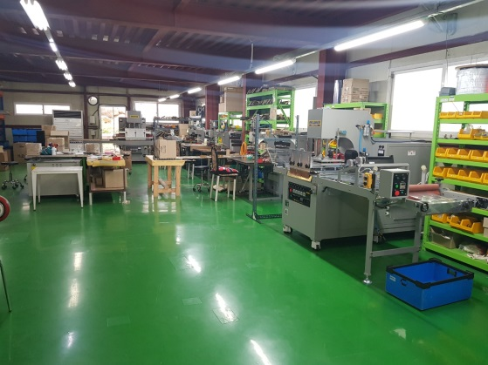
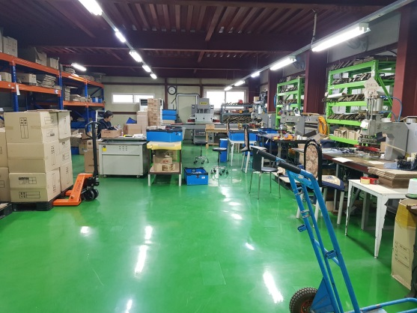
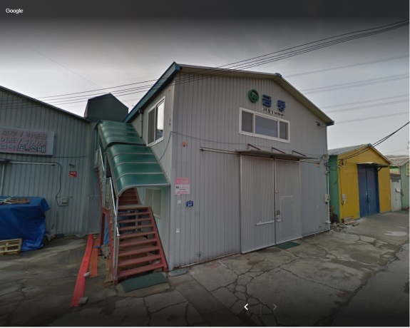
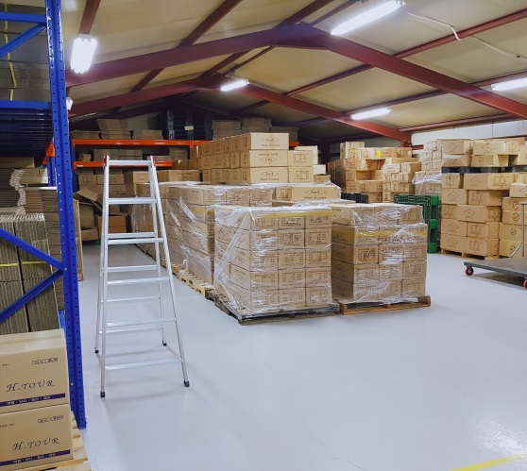
금풍
High Frequency Factory
금풍 설비
경기도 고양시 일산에 위치하고 있으며.
자가건물 1층,2층에서 공장 가동 중입니다.
공장등록, 클린 사업, 공장 위험성 평가 인정 등 완료하였습니다.

Slide 6
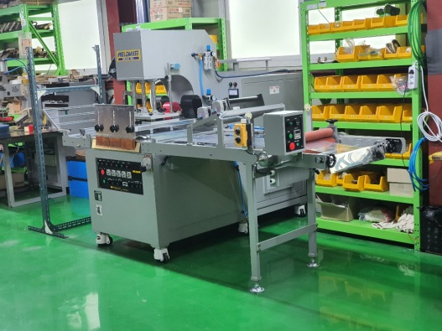
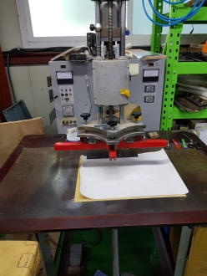
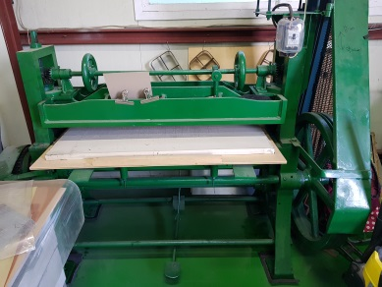
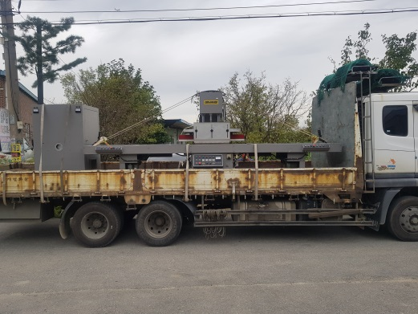
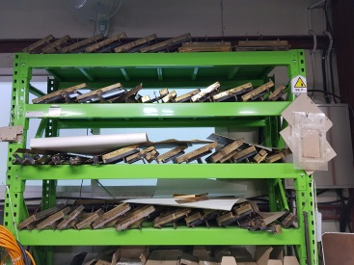
금풍
High Frequency Factory
금풍 설비
7.5kw 3대
7.5kw 자동 투 터치 1대
5kw 2대
15kw 슬라이더 1대
프레스 등 가동 중이며
최근 사업 확장에 따라 공장 기계 자동화를 추진 중에 있습니다.

Slide 7
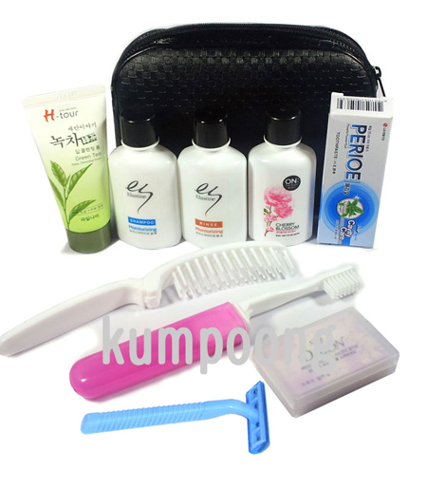
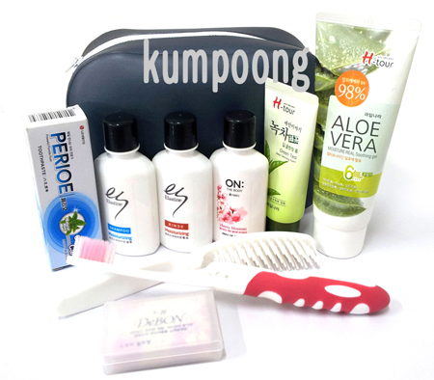
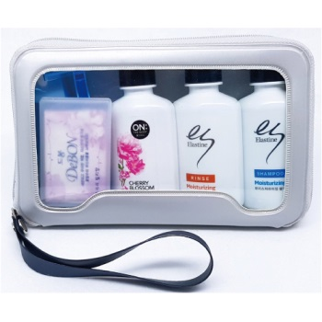
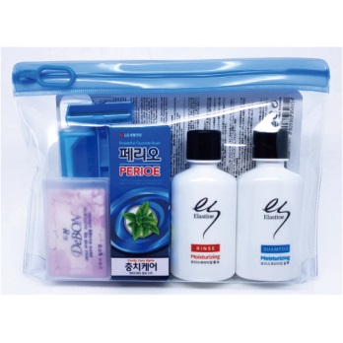
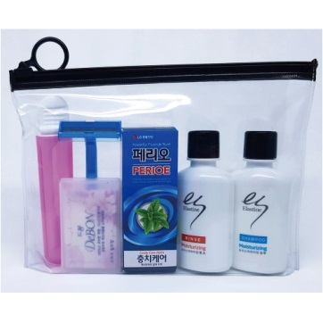
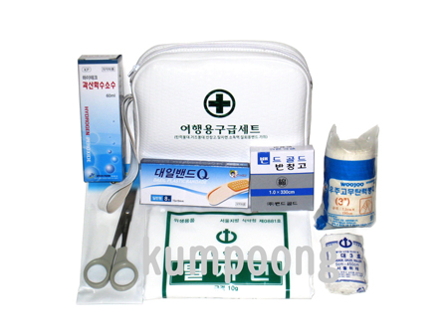
금풍
High Frequency Factory
H-tour 금풍 여행용세트 브랜드
H-tour 금풍 여행용세트
고주파 기업에서 직접 제작한 파우치를 통해 구성 품을 조립하여 기업은행, 하나은행, 신한은행, 국민은행, 우리은행, 모두투어, 하나투어 등 여러 업체와 거래 중이며 국내 중소형 도매상, 판촉, 선물용품, 마트판매 등을 통해 전국으로 유통 중입니다.

Slide 8
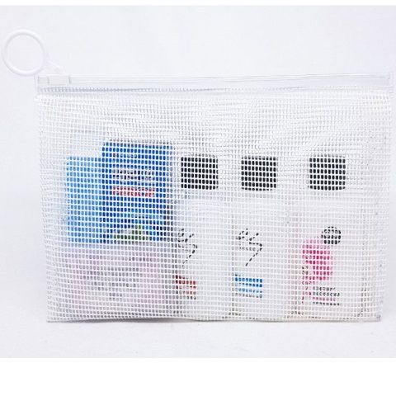
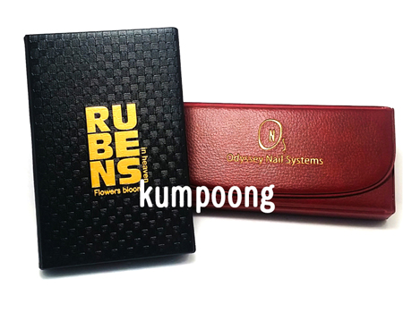
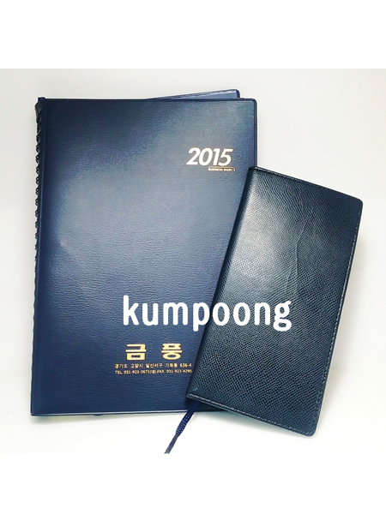
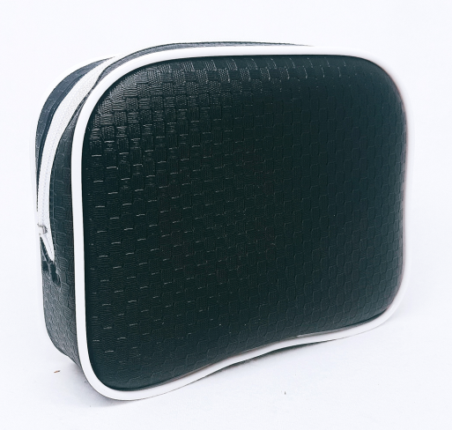
금풍
High Frequency Factory
금풍 고주파 제품
금풍
다이어리, 수첩, 화장품 팔레트 케이스, 네일케이스, 파우치 등
금풍에서 개발 작업하여 직접 제작 합니다.

Slide 9
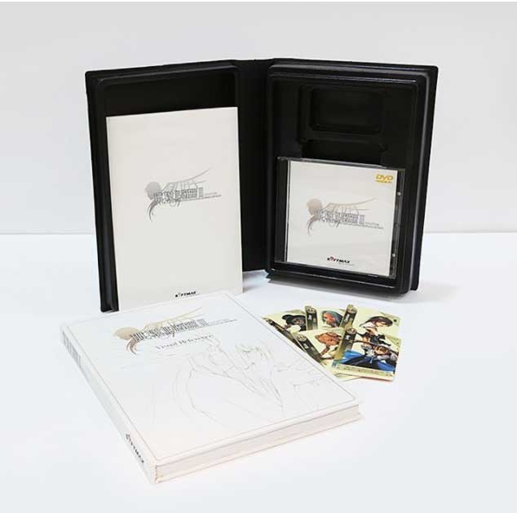
금풍
High Frequency Factory
금풍 고주파 패키지
금풍
패키지작업
PC게임
창세기전시리즈, 이스 이터널, 프린세스 메이커, 에반게리온 등
CD게임 패키지 작업 (제조 포장)

Slide 10
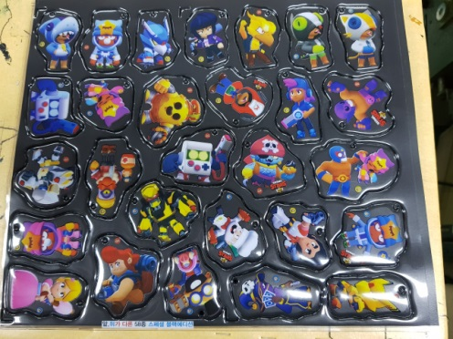
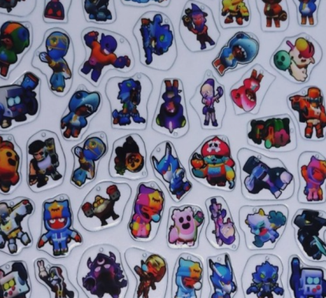
금풍
High Frequency Factory
금풍 굿즈 산업
금풍 굿즈산업
최근 키덜트 시장의 확산과 함께 문구,완구 시장의 성장으로
굿즈 산업도 진행 중입니다.

Slide 11
금풍
High Frequency Factory
금풍
최근 패션업체 파라코즘와 함께 의류재작

Slide 12
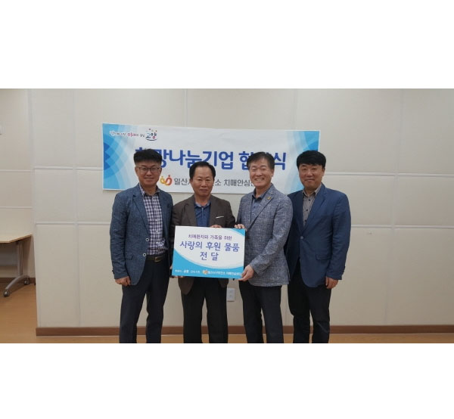
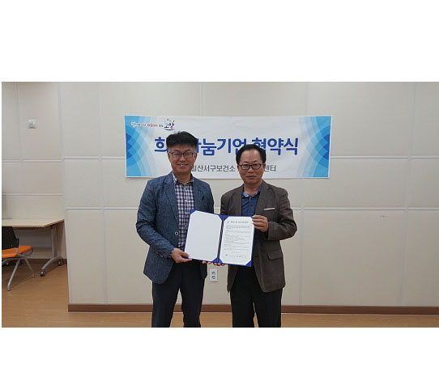
금풍
High Frequency Factory
금풍 사회봉사
출처 – 위키트리 뉴스
• 일산서구보건소 치매안심센터, 관내 여행용세트 제조업체 `금풍`과 희망나눔기업협약. • 나눔 동참.후원물품. 재능기부. 나눔 문화 확산 경기 고양시(시장 이재준) 일산서구보건소 치매안심센터는 지난 4일 관내 여행용세트 제조업체 '금풍'과 '희망나눔기업 협약식'을 가졌다고 5일 밝혔다. '희망나눔기업'이란 지역사회 가정 내 치매환자는 물론 요양시설 등에 거주하는 치매환자를 위한 '사랑의 후원물품 나눔'에 동참하는 기업이다. '희망나눔기업'은 전 직원이 치매 파트너 교육을 이수한 후 협약을 통해 치매안심센터에서 연계한 요양시설에 직접 후원 물품을 지원하게 된다. 이날 협약에 따라 일산서구 치매안심센터는 사업 대상자에 대한 지속적인 사례관리 및 자원연계를 지원하고 '희망나눔기업'은 관내 주간보호센터 및 요양시설 등 29개 기관과 연결돼 치약칫솔세트 및 키친타월 약 300세트를 전달하게 된다. 이외에도 자원봉사자를 연계한 재능기부공연 및 보건소 구강검진 등을 통한 자원연계와 나눔 활동을 지원한다. 치매안심센터 관계자는 "앞으로도 '희망나눔기업'을 지속적으로 모집 홍보해 관내 치매어르신들을 위한 나눔문화 확산의 디딤돌 역할을 할 예정"이라고 전했다. 지역사회 치매어르신을 위한 재능기부 및 나눔 사업에 참여를 원하는 경우 일산서구보건소 치매안심센터(☎031-8075-4861)로 문의하면 된다.

Slide 13
금풍
High Frequency Factory
금풍
신뢰도와 완성도로 보여드리겠습니다.
금풍
협업사에게 받은 신뢰와 사랑 만큼 사회에 봉사 하겠습니다.

Slide 14
금풍
High Frequency Factory
Contact Point
금풍 홈페이지 / www.kumpoong.net , www.kumpoong2.modoo.at/
금풍 유통사업부
담당자/ 김영욱 팀장
주소/ 경기도 고양시 일산서구 덕산로 99번길 37 금풍
전화번호/ 010 - 6488 - 3671
이메일/ kumpoong@kumpoong.net
담당자/ 조영임 실장
주소/ 경기도 고양시 일산서구 덕산로 99번길 37 금풍
전화번호/ 031-923-3671 or 02-325-3671
이메일/ soo3671@naver.com

Slide 15
THANK YOU
High Frequency Factory 고주파 기업 금풍
● 회사 소개서 마침 ●
대표/
TEL/
C.P/
FAX/
E-mail/
사업장 소재지/ 도로명
지번
홈페이지/
김현수
031-923-3671
010-6488-3671
031-923-4290
kumpoong@kumpoong.net
경기도 고양시 일산서구 덕산로 99번길 37
경기도 고양시 일산서구 가좌동 636 – 4
www.kumpoong.net , www.kumpoong2.modoo.at/

